Slide 1
Übung 10
Rybien Sinjari
Dominic Gibietz
Christopher Diekkamp

Slide 2
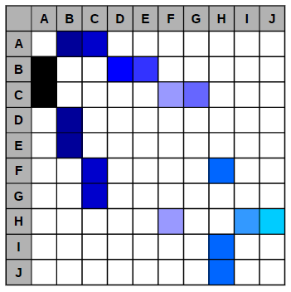
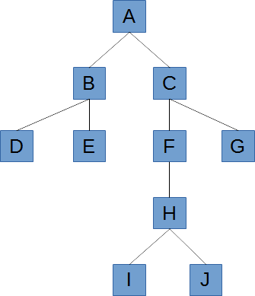
Übung 10
Aufgabe 5:
Graphvisualisierungen
Knoten: A, B, C, D, E, F, G, H, I, J
Node-Link-Diagramm:
Adjazenzmatrix:

Slide 3
Übung 10
Aufgabe 5:
Graphvisualisierungen
Treemap:
A
B
C
D
E
F
G
H
I
J

